Slide 1
Ontology
Ontology 是用於描述或表達某一領域知識的一組概念或術語，可用以組織知識庫較高層次的知識抽象，也可用來描述特定領域的知識 (William and Austin, 1999) 。
Gruber 定義Ontology 是一種對某一個概念的詳細描述，包括對於概念、關聯、實體的描述，並清楚的定義其所欲表達的概念，主要的目的可用於知識的分享與再利用。
The ontology is a collection of key concepts and their interrelationships collectively providing an abstract view of an application domain.
An ontology is a formal, explicit specification of a shared conceptualization (Studer et al., 1998).
本體知識(ontology)為用來描述與定義各種知識的語言，以便達到知識分享共用的目的。
本體論就是用來清楚的描述一個領域內的概念和與所描述概念有關的特徵(Properties)、屬性(Attribute)以及屬性的特定限制(Constraint)，和依此概念分類法所產生的實體(Instance)(SMI)。

Slide 2
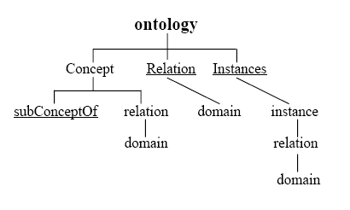
Ontology
ontology 建構時要先處理的三個部分──即定義concept-relation-instances，找出concept，分析概念間關係－relations，再舉出實例－instances。

Slide 3
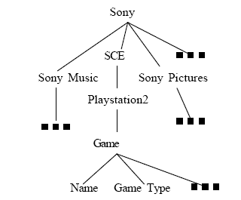
Ontology的例子

Slide 4
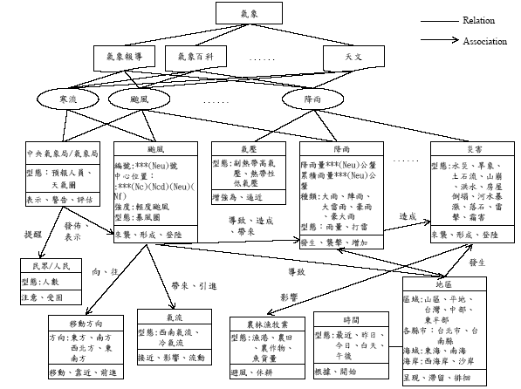
Ontology的例子
資料來源：李健興，2004

Slide 5
知識的組成與表示

